Slide 1
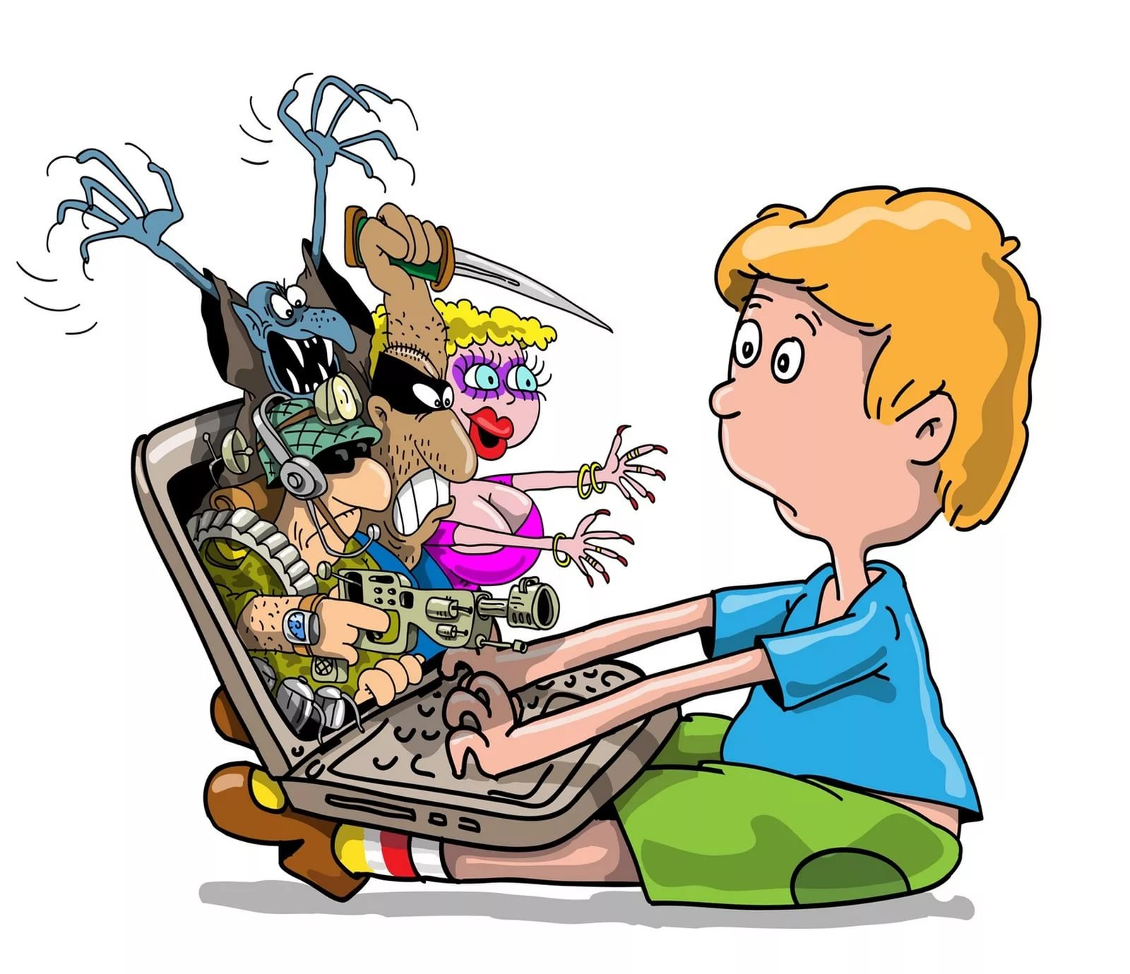
Безопасный Интернет
Управление Федеральной службы по надзору в сфере связи, информационных технологий и массовых коммуникаций по Томской области

Slide 2
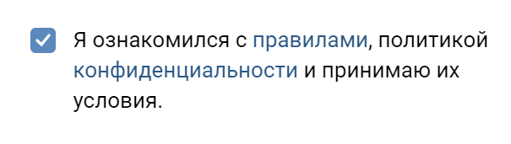
Что такое персональные данные?
Персональные данные (ПД) – это набор данных, позволяющих идентифицировать тебя среди других.
В том числе:
фамилия, имя, отчество;
дата рождения;
адрес местожительства;
паспортные данные
социальное, имущественное, семейное положение;
сведения об образовании;
фотографии;
и другие.

Slide 3
Специальные персональные данные
К специальным персональным данным относятся:
расовая или национальная принадлежность, политические взгляды, религиозные или философские убеждения, состояние здоровья и пр.
Следует заметить, что приведенный перечень персональных данных не является исчерпывающим и может включать в себя еще множество иных идентификационных данных.

Slide 4
Биометрические персональные данные
Биометрические персональные данные представляют собой сведения о наших биологических особенностях. Эти данные уникальны, принадлежат только одному человеку и никогда не повторяются.
Биометрические данные заложены в нас от рождения самой природой, они никем не присваиваются, это просто закодированная информация о человеке, которую люди научились считывать. К таким данным относятся:
отпечаток пальца, рисунок радужной оболочки глаза, код ДНК, слепок голоса и пр.

Slide 5
Набор цифр как персональные данные
Существуют персональные данные, которые представляют собой набор цифр. Благодаря такому набору цифр нас можно определить как конкретного человека, установить нашу личность.
Такими персональными данными являются: номер и серия паспорта, страховой номер индивидуального лицевого счета (СНИЛС), индивидуальный номер налогоплательщика (ИНН), номер банковского счета, номер банковской карты.
Такие «кодовые данные» представляют собой некий набор зашифрованной информации о человеке. Шифрование этих данных может производиться государством. Например, когда ребенку исполняется 14 лет, ему выдают паспорт в ФМС. Такой паспорт содержит серию и номер, а также иную информацию. Шифрование может производиться банковской организацией, например, номер банковской карты тоже индивидуальный, он не повторяется и принадлежит исключительно держателю банковской карты.
пр.

Slide 6
Большие данные
Большие данные – это все таки информация. Настолько большая, что ей сложно оперировать с помощью обычных программных средств.
В широком смысле – это сбор, хранение, анализ, поиск, передача, визуализация, обновление и безопасность данных. В узком смысле – анализ и предсказания по большим наборам данных.
Некоторые ее примеры:
База данных операторов мобильной связи
Геолокационная информация всех фотографий, выложенных в Instagram
База данных пользовательских аккаунтов Facebook
Данные с сейсмологических станций по всей Земле

Slide 7
Зачем защищать персональные данные ?
Вы хотите платить «чужие» кредиты»?
Вы хотите читать о себе в сети ложную информацию?
Вы хотите, что бы ваша электронная переписка стала достоянием гласности?
Вы хотите, чтобы Ваш банковский счет стал общим?
Вы хотите, чтобы о Ваших болезнях и недугах стало известно всем?
НЕТ?
ТОГДА ЗАЩИТИТЕ СВОИ ПЕРСОНАЛЬНЫЕ ДАННЫЕ

Slide 8


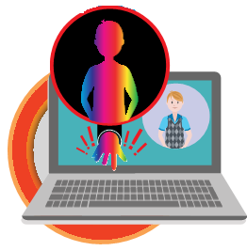



Угрозы безопасности персональных данных
Когда нет физических угроз, то и физическая защита не нужна, а вот информационная — нужна всегда.
Твои фото и видео скопируют без разрешения
Кража имущества
Фейковый аккаунт
Навязчивая реклама и звонки
Могут собрать и продать информацию о тебе
Ты можешь стать объектом слежки

Slide 9




Как защитить свои данные в сети?
Не указывай лишнюю информацию при регистрации на сервисах Интернет и в социальных сетях
Включи двухфакторную авторизацию на всех сайтах и сервисах ( с подтверждением входа по смс или e-mail)
Ограничь доступ к своему профилю в соцсетях
Не публикуй в «онлайн» фотографии документов, билетов и платежных чеков

Slide 10
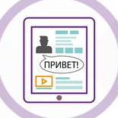
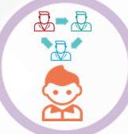
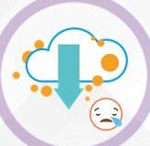

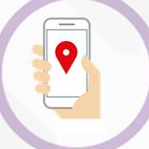
Как защитить свои данные в сети?
Не запускай подозрительные вложения, присланные по электронной почте и через интернет - messengers
Никогда не повторяй ввод одинаковых паролей
на разных ресурсах
Установи на компьютер (смартфон) защитное ПО и следи за регулярностью обновления антивирусных баз
Старайся не работать с открытыми точками Wi-Fi
Не ставь геолокацию под своими постами

Slide 11
Кто хранит мои персональные данные
Оператор , организующий
и (или) осуществляющий обработку персональных данных несет ответственность в соответствии законодательными, нормативными правовыми актами о персональных данных
БД Оператор сотовой связи
БД Колледж
БД Поликлиника
БД Провайдера
БД Банк
БД Гостиница

Slide 12

Основные опасности Интернета
Вредоносные программы - (вирусы, черви, «троянские кони», шпионские программы, боты и др.) могут нанести вред компьютеру и хранящимся на нем данным.
  Они также могут снижать скорость обмена данными и даже использовать ваш компьютер для распространения вируса, рассылать от вашего имени спам с адреса электронной почты или профиля какой-либо социальной сети и даже следить за всем что вы вводите с клавиатуры.

Slide 13
Основные правила поведения:
Установите на компьютеры специальные антивирусные программы (Антивирус Касперского, Dr.Web, avast!) для предотвращения заражения компьютера и потери данных.
Используйте только лицензионные программы и данные, полученные из надежных источников. Чаще всего вирусами бывают заражены пиратские копии программ, особенно игр.
Используйте только сложные пароли, разные для разных учетных записей и сервисов.
Старайтесь периодически менять пароли, особенно после их использования не на вашем личном ПК .

Slide 14
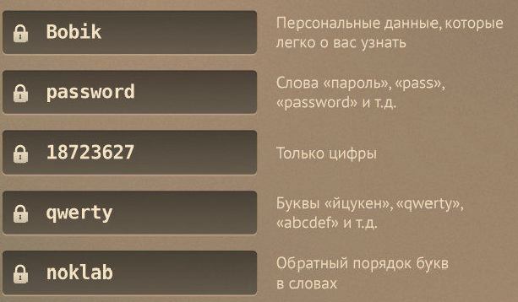
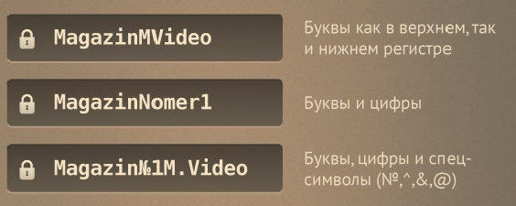
Примеры «плохих» и «хороших» паролей:
Нельзя использовать:
Можно использовать:

Slide 15


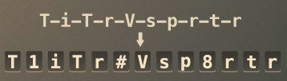
Как придумать правильный пароль:
Используйте любое русское
слово, набранное в английской раскладке, заменяя некоторые буквы цифрами
Закройте глаза и нажимайте на
клавиатуру время от времени придерживая Shift. Откройте глаза и запомните то, что получилось
Вспомните фразу или цитату,
например «Терпение и труд все перетрут», соедините первые буквы слов или слоги

Slide 16
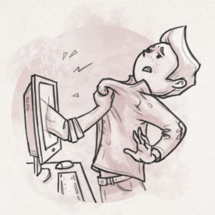
Кибербуллинг - это нападение с целью нанести психологический вред;
- преследование сообщениями, содержащими оскорбления, агрессию, запугивания;
- распространение видеороликов с записями реальных сцен насилия, без согласия жертв такого насилия.
  киберпреследование - скрытое выслеживание жертвы с целью организации нападения, избиения, и т.д.

Slide 17
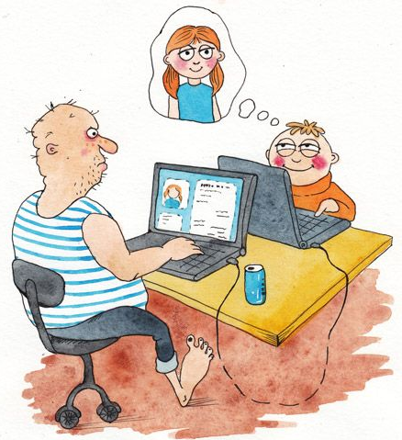
Груминг - установление дружеских отношений с целью личной встречи, вступления в сексуальные отношения, шантажа. Такие знакомства чаще всего происходят в чате, на форумах или в социальной сети.

Slide 18
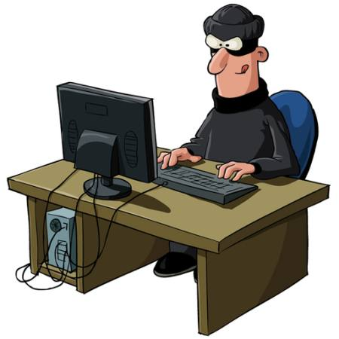
Кибермошенничество - получение денег или имущества путем обмана или злоупотребления доверием.
Если планируете совершить покупку через интернет- сайт: ознакомьтесь с отзывами покупателей, убедитесь в его безопасности – проверяйте реквизиты и название магазина.

Slide 19
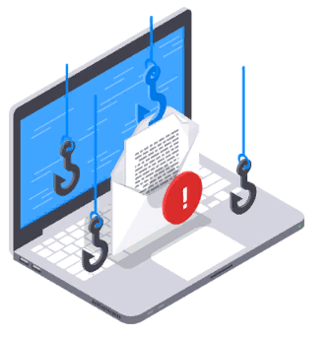
Фишинг
Фишинг - один из видов интернет-мошенничества, целью которого является получение доступа данным пользователей - логинам, паролям, данным лицевых счетов и банковских карт.
В основном, используется метод проведения массовых рассылок от имени популярных компаний или организаций, содержащих ссылки на ложные сайты, внешне неотличимые от настоящих.

Slide 20
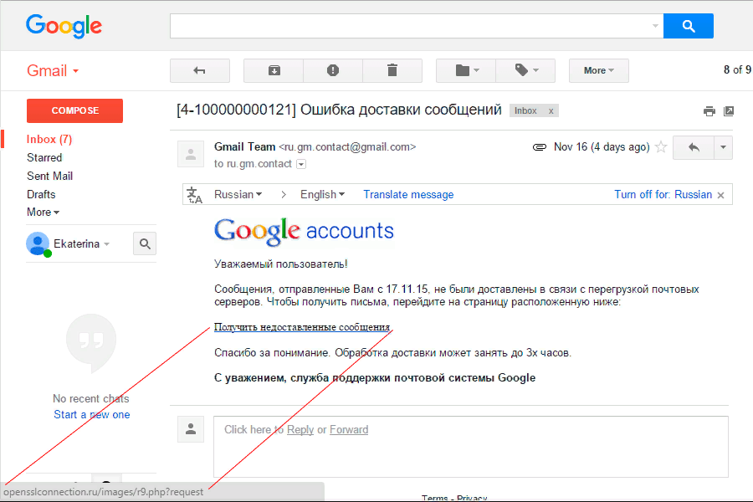

Slide 21
Основные правила поведения:
Ограничьте объем информации о себе, находящейся в Интернете. Удалите лишние фотографии, видео, адреса, номера телефонов, дату рождения, сведения о родных и близких и иную личную информацию.
Не отправляйте видео и фотографии людям, с которыми вы познакомились в Интернете и не знаете их в реальной жизни.
Отправляя кому-либо свои персональные данные или конфиденциальную информацию, убедитесь в том, что адресат — действительно тот, за кого себя выдает.
Если в сети Интернет кто-то просит предоставить ваши персональные данные, например, место жительства или номер школы, класса иные данные, посоветуйтесь с родителями или взрослым человеком, которому вы доверяете.
Заведите себе два адреса электронной почты — частный, для переписки (приватный и малоизвестный, который вы никогда не публикуете в общедоступных источниках), и публичный — для открытой деятельности (форумов, чатов и так далее).

Slide 22
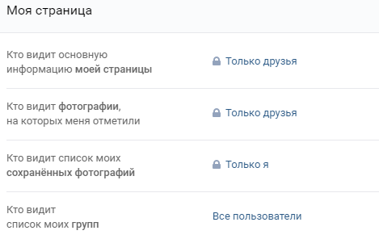
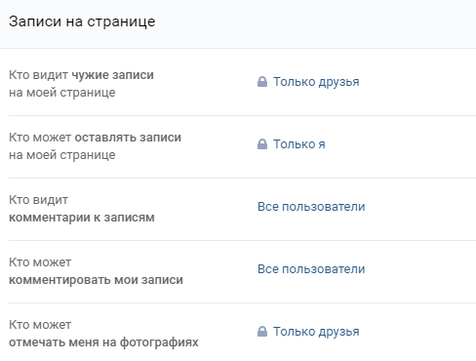
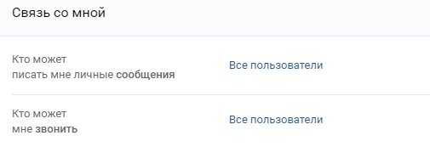
Настройки приватности на примере ВКонтакте:

Slide 23
Основные правила:
Надежный пароль.
Управление уровнями доступа к персональным данным (настройки приватности).
Сознательное отношение к информации, размещаемой и получаемой в интернете.

Slide 24
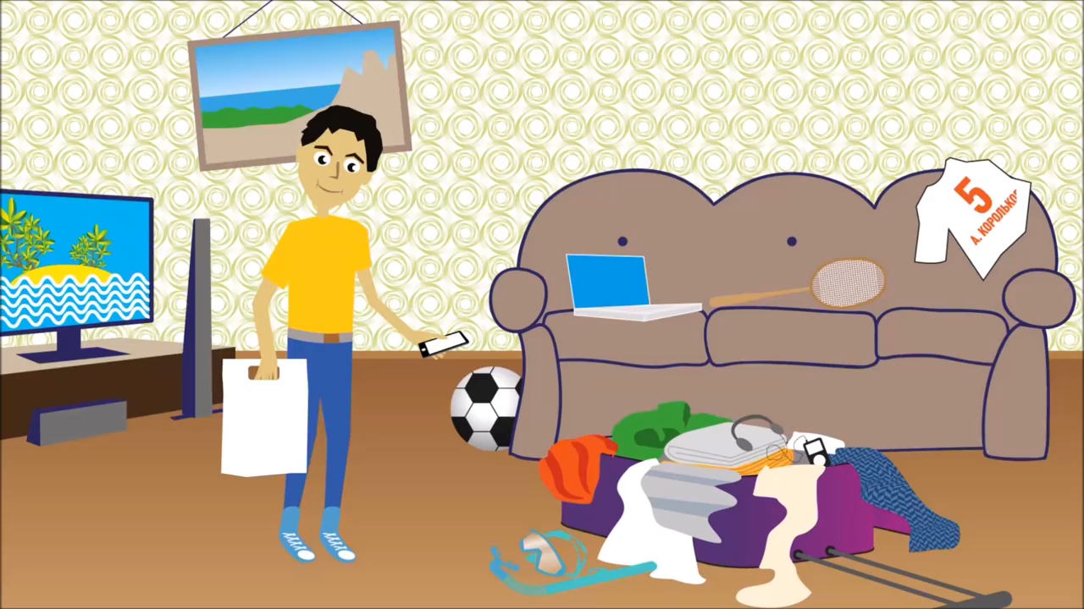

Slide 25
Что делать, если тебя взломали?
Как определить, что тебя взломали!
  От твоего имени были совершены действия, которые ты не делал (написаны сообщения, добавлены друзья, оставлены комментарии, поставлены отметки и др.)
  Ты не можешь зайти в свой аккаунт с помощью своего логина и пароля;
Что делать?
  Незамедлительно поменяй пароль;
  Проверь компьютер на наличие вирусных угроз;
  Напиши администратору сайта (о невозможности восстановить доступ к аккаунту, о необходимости заблокировать аккаунт и др.);
  В случае, если мошенники использовали полученные в результате взлома твои персональные данные без твоего согласия, ты можешь обратиться в Управление Роскомнадзора по Томской области с обращением.

Slide 26
Информация, которая подлежит блокировке
Информация о способах совершения самоубийства, призывах к нему;
Информация о несовершеннолетних, пострадавших от противоправных действий;
Информация об азартных играх;
Информация, содержащая предложения о продаже дистанционным способом, алкогольной продукции, спиртосодержащей продукции, этилового спирта;
Информация о способах, методах разработки, изготовления и использования наркотических средств, психотропных веществ, местах их приобретения, способах и местах культивирования наркосодержащих растений;
Материалы с порнографическими изображениями несовершеннолетних.

Slide 27

Грамотное использование персональных данных убережет ВАС от лишних неприятностей

Slide 28
ВИКТОРИНА

Slide 29
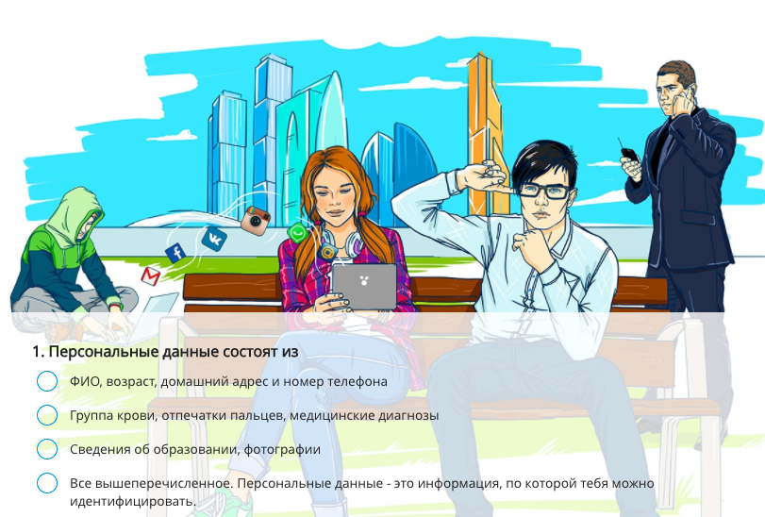

Slide 30
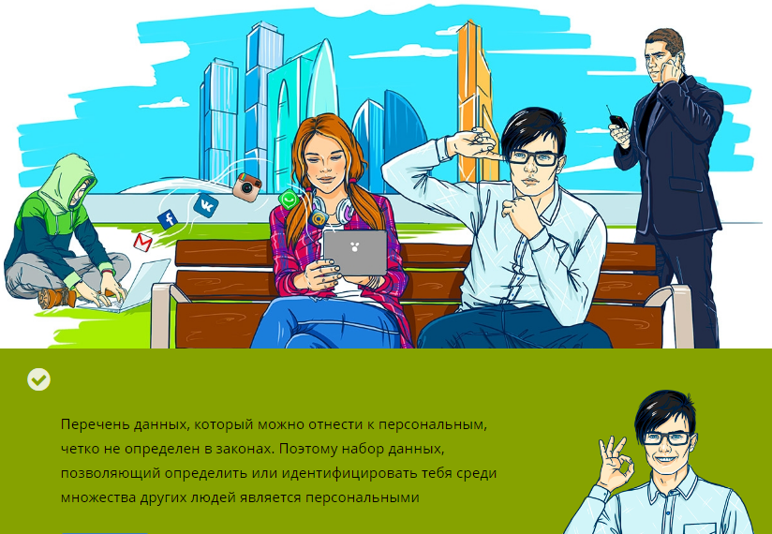

Slide 31
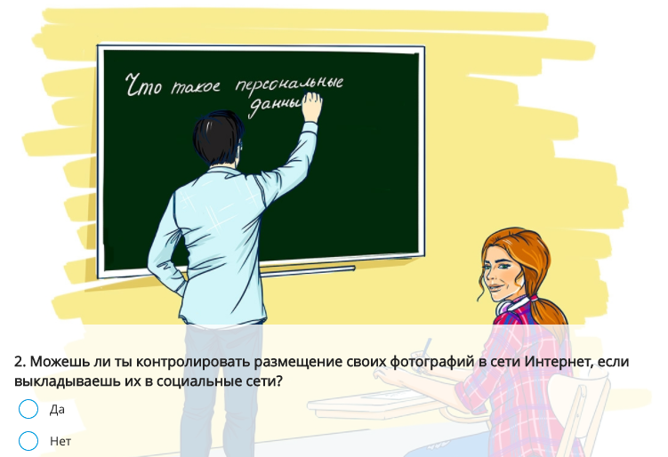

Slide 32
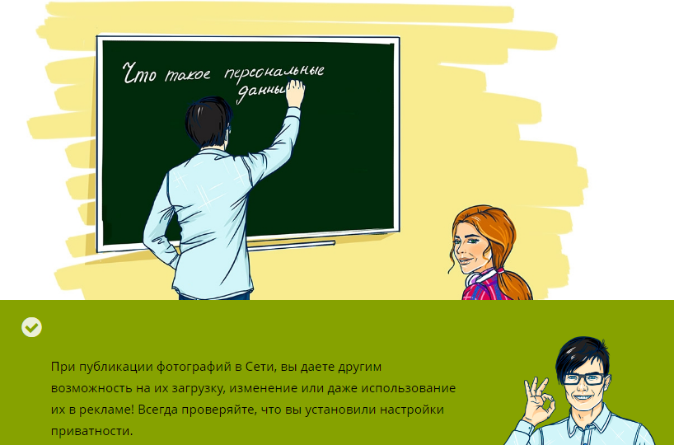

Slide 33
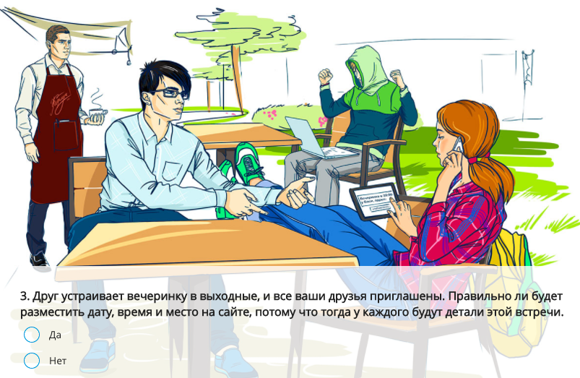

Slide 34
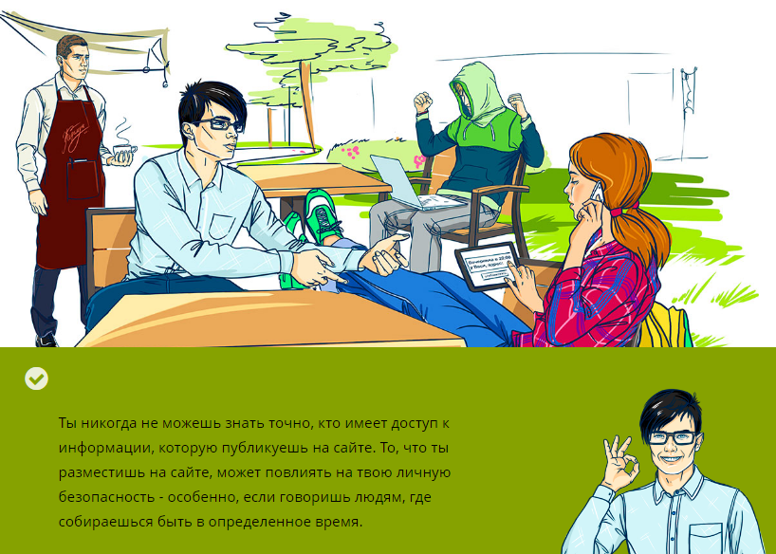

Slide 35
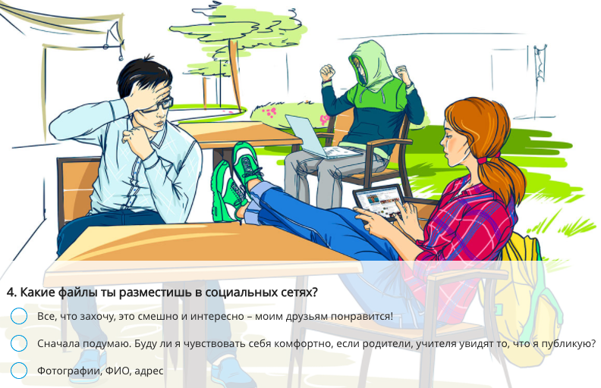

Slide 36
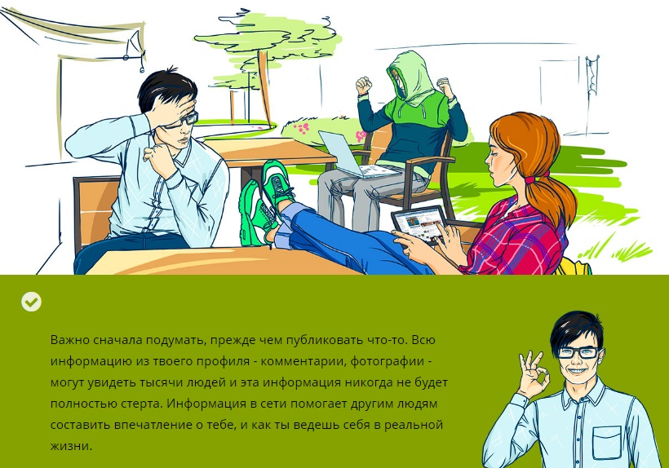

Slide 37
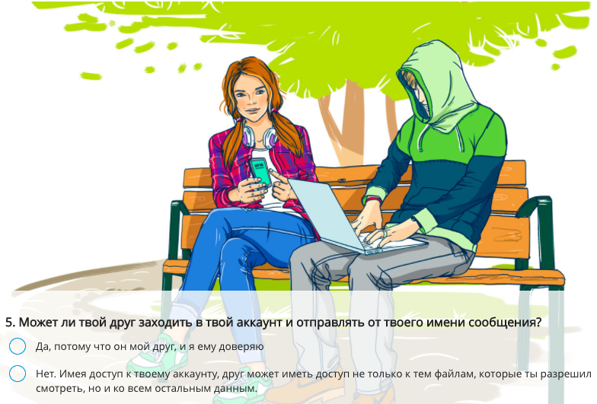

Slide 38
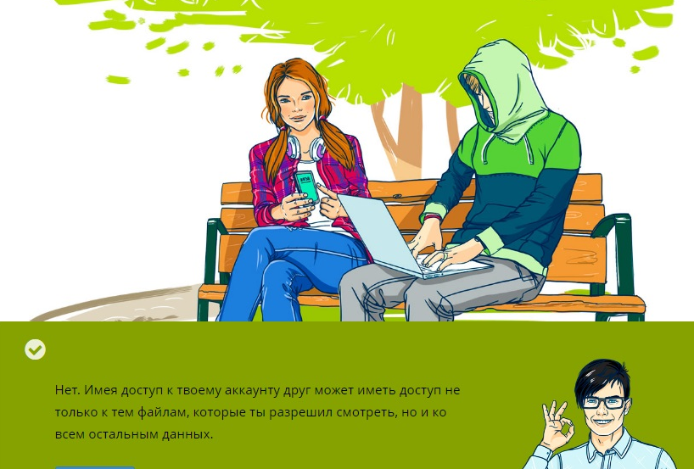

Slide 39
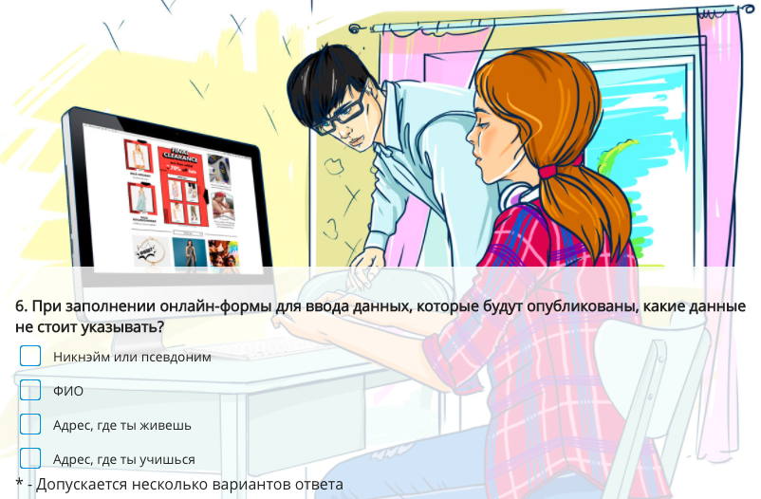

Slide 40
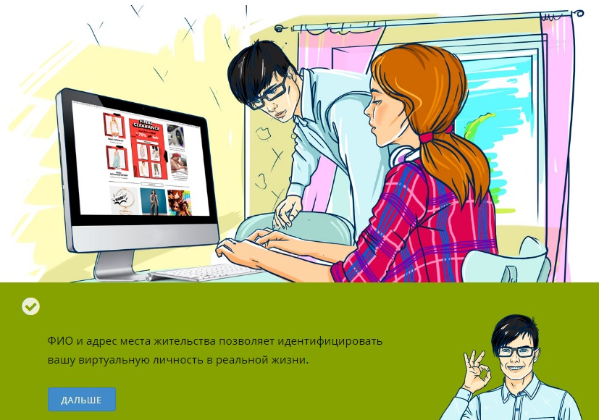

Slide 41
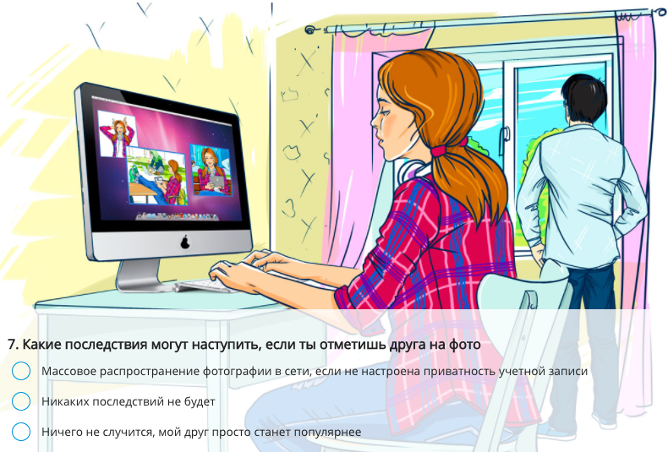

Slide 42
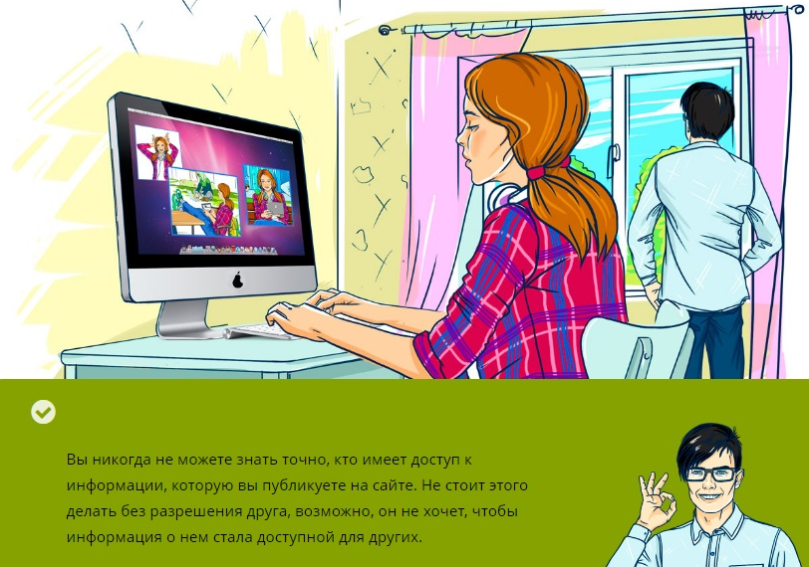

Slide 44
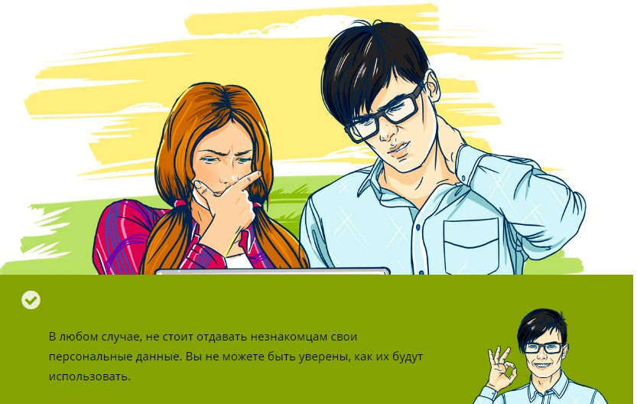

Slide 45

СПАСИБО ЗА ВНИМАНИЕ!
Управление Федеральной службы по надзору в сфере связи, информационных технологий и массовых коммуникаций по Томской области
  адрес: 634041, г. Томск, ул. Енисейская, д. 23/1.
  e-mail: rsockanc70@rkn.gov.ru
  тел. (3822) 60-90-12 – приемная
  (3822) 60-90-07 (доб. 717, 718) – отдел по защите прав субъектов персональных данных.

